Slide 1
Sposoby oszczędzania wody
Agata Górna
Kl.VII
Zdęcia wykorzystane w prezentacji pobrane z internetu

Slide 2
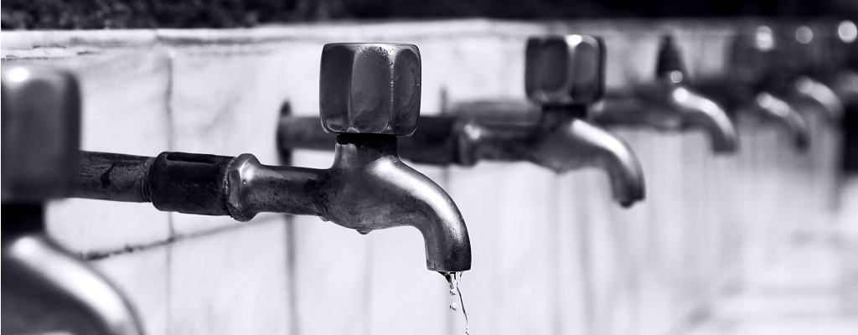
Przecieki ? Usuń je !
Przyczyną marnowania wody w domu najczęściej są przecieki. Przecieki w domu najczęściej są powodowane nie dokręceniem kranu, czy popsutym zaworem. Jeśli nie chcesz marnować wody zatkaj wszystkie przecieki wody w domu.

Slide 3
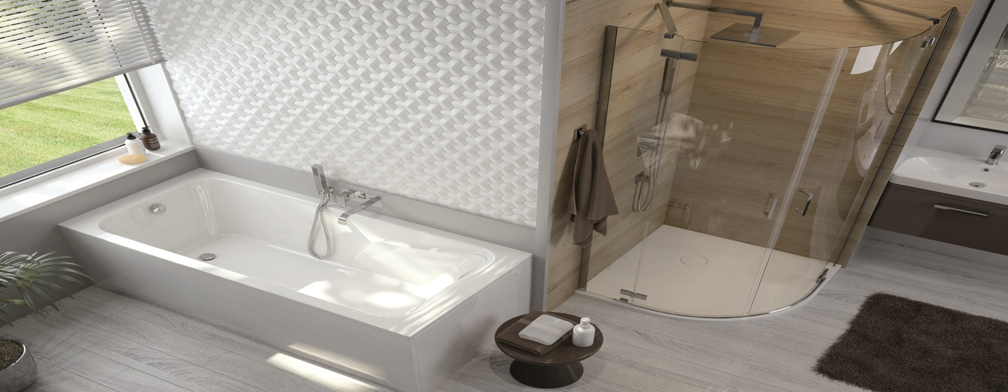
Długa kąpiel, czy szybki prysznic?
Preferowanym sposobem na całym świecie jest druga opcja czyli prysznic. Pod prysznicem zużywamy o wiele mniej wody niż podczas kąpieli. Warto też doposażyć swoja łazienkę w minutnik i termostat . Śpiewasz pod prysznicem ? Ogranicz swoją kąpiel do maksymalnie dwóch piosenek .
?

Slide 4
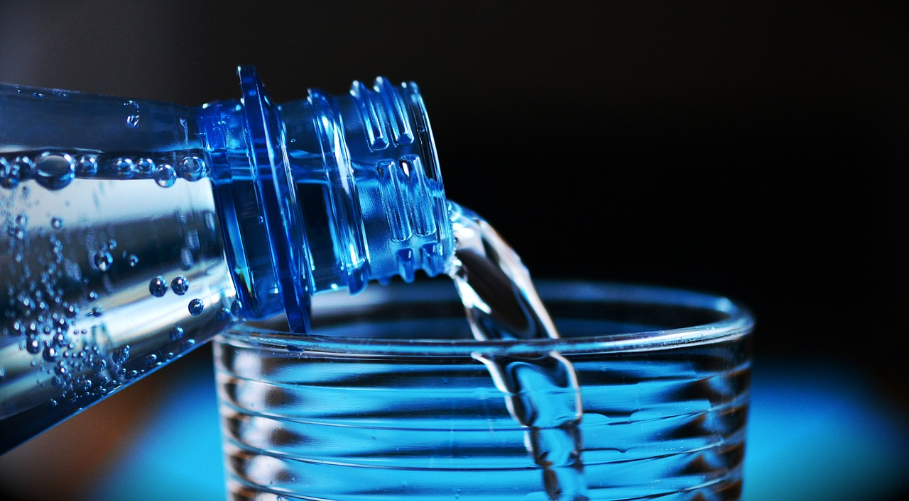
Pijesz wodę z butelki ? Zaprzestań !
Większość ludzi pije wodę z plastikowych butelek, lecz nie wiedzą oni że marnują 3 razy więcej wody niż jest w butelce. Pijmy wodę z kranu, nie tylko oszczędzamy wodę lecz produkujemy jedną butelkę plastikową mniej, dzięki czemu świat jest czystszy

Slide 5
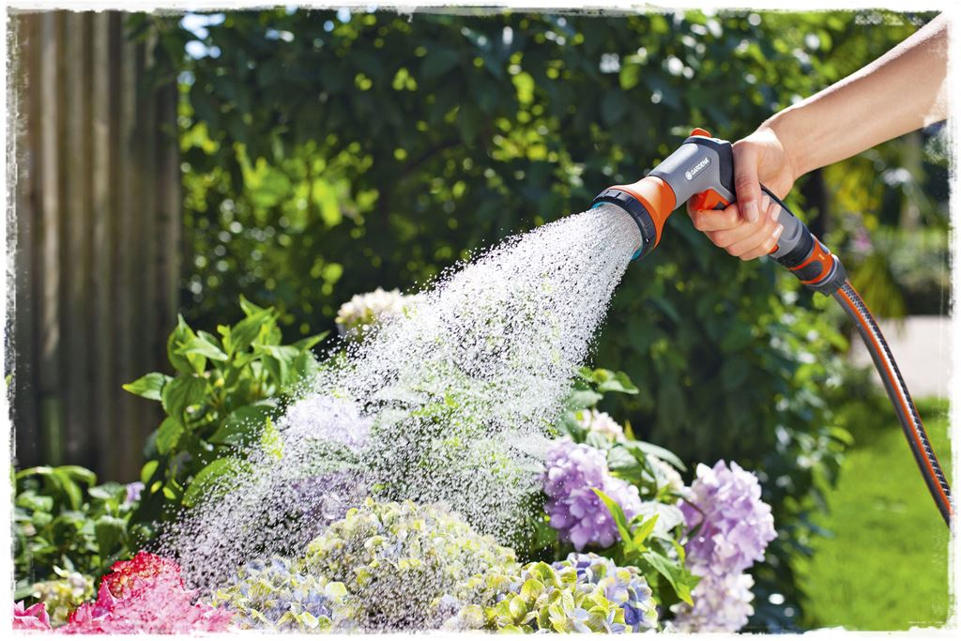
Podlewasz trawnik wodą z wodociągu ? Robisz źle.
Większość ludzi ma wyprowadzony na dwór kran w którym płynie woda z wodociągu w ten sposób zużywają mnóstwo wody podlewając trawniki na działkach lub ogrody w których rosną kwiaty i warzywa. Usuń kran i zacznij oszczędzać wodę z opadów atmosferycznych wtedy oszczędzimy nie tylko wodę ale również pieniądze.

Slide 6
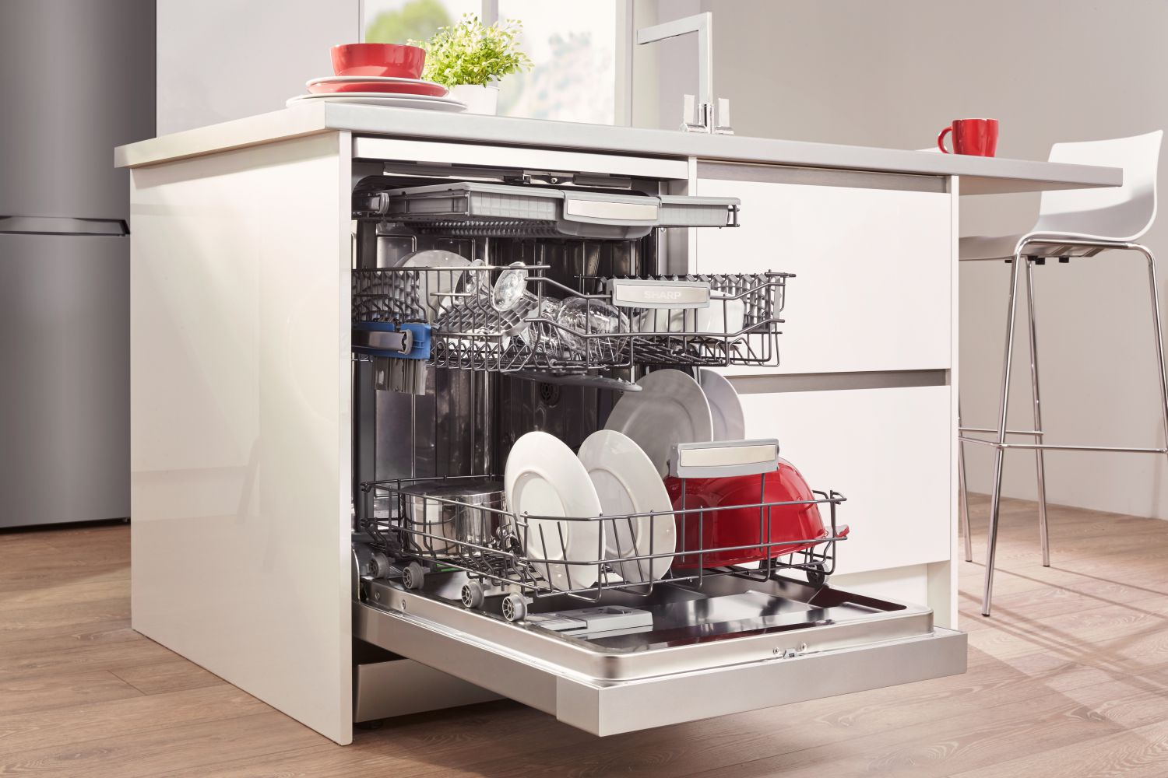
Nie masz zmywarki ?
Zainwestuj w nią !
Jeśli jeszcze nie masz zmywarki w swojej kuchni, koniecznie musisz to zmienić. Nie dość, że zyskasz czas, który każdego dnia przeznaczałeś na stanie przy zlewie, to jeszcze zupełnie przy okazji będziesz oszczędzał wodę. Zużycie wody przez zmywarkę może być nawet 4 razy mniejsze niż podczas mycia ręcznego. Kiedy twoja zmywarka ma tryb ECO zużyje jeszcze mniej wody.

Slide 7
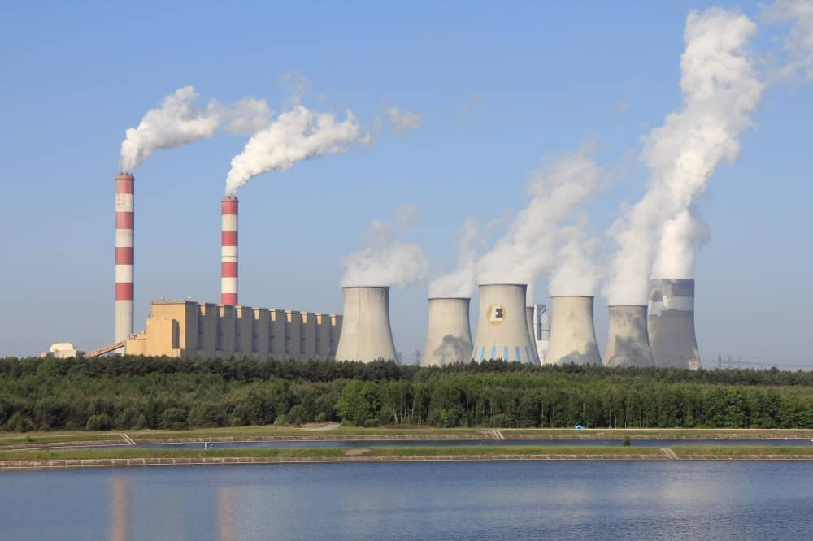
Telewizor działa gdy nikt go nie ogląda ? Wyłącz go !
Elektrownie takie jak elektrownia Bełchatów zużywają tysiące litrów wody do chłodzenia, napędzania turbiny parowej i do wypłukiwania odpadów paleniskowych i ich nawilżania, wyłączając niepotrzebne urządzenia które pozyskują prąd oszczędzamy wodę i zużywamy mniej energii.

Slide 8
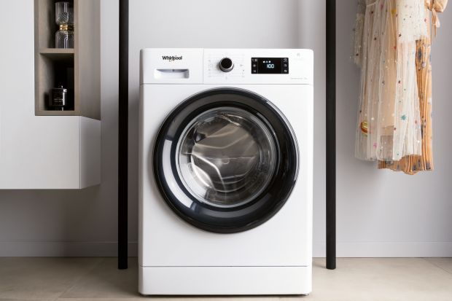
Masz starą pralkę ?
Wymień ją na nowszy model !
Jeśli masz pralkę starego typu, warto wymienić ją na nową. W nowoczesnych urządzeniach można wybierać programy oszczędnościowe lub wykorzystywać funkcję "pół wsadu". Pralka dopasuje wówczas ilość używanej wody do zadanego programu. Niektóre pralki mają wbudowane wagi potrafiące dobrać ilość wody do ciężaru pranych ubrań.

Slide 9
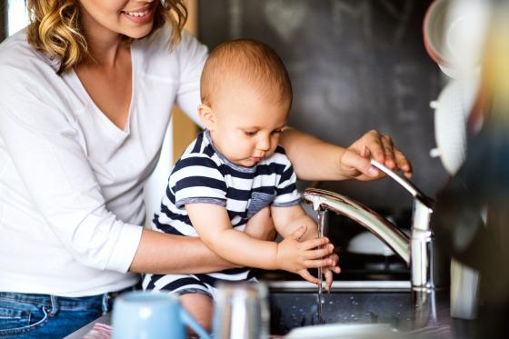
Masz dzieci ?
Świetnie !
Jeśli masz dzieci wytłumacz im również na czym polega oszczędność wody. Mogą one w przyszłości rozpowszechniać wiedzę którą im przekazałaś/eś i czynić świat lepszym oszczędzając przy tym mnóstwo wody.

Slide 10
DZIĘKUJĘ ZA UWAGĘ

